Slide 1

MÓDULO 2 · DINÂMICA E LEIS DE NEWTON · AULA 23
Atrito Dinâmico
Arrastando objetos
Força de Atrito Dinâmico (Arrastando objetos)

Slide 2
Para começar
É mais fácil começar a empurrar um móvel pesado, ou continuar empurrando depois que ele já desliza?
POSSOR · Dinâmica e Leis de Newton · Aula 23
2

Slide 3
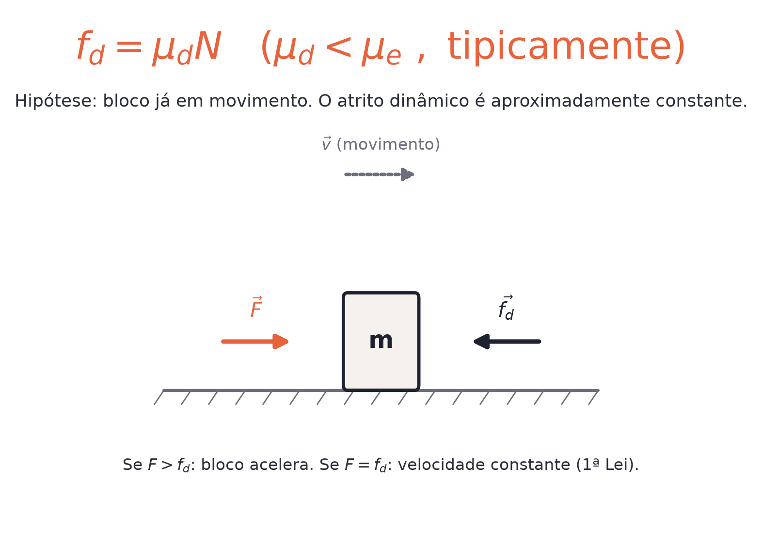
O conceito central
O atrito dinâmico f_d = μ_d N é aproximadamente constante enquanto o corpo desliza.
POSSOR · Dinâmica e Leis de Newton · Aula 23
3

Slide 4
Como funciona
f_{d} = μ_{d} N, com μ_{d} menor que μ_{e} tipicamente.
• Se a força aplicada é maior que f_{d}: o corpo acelera
• Se é igual a f_{d}: velocidade constante (1ª Lei)
POSSOR · Dinâmica e Leis de Newton · Aula 23
4

Slide 5

Cuidado com essa armadilha
μ_{d} costuma ser MENOR que μ_{e} — por isso é mais fácil manter o movimento do que iniciá-lo.
POSSOR · Dinâmica e Leis de Newton · Aula 23
5

Slide 6
Exemplo resolvido
Caixa de 15 kg, μ_{d}=0,25, força aplicada de 60 N (g=9,8 m/s²).
f_{d} = 0,25 × 15 × 9,8 = 36,75 N
a = (60 − 36,75)/15 ≈ 1,55 m/s²
POSSOR · Dinâmica e Leis de Newton · Aula 23
6

Slide 7
Roteiro de hoje
1
Pergunta inicial
2
Atrito aproximadamente constante
3
Exemplo
4
Exercícios
POSSOR · Dinâmica e Leis de Newton · Aula 23
7

Slide 8

Hora dos Exercícios — Fixação
QUESTÃO 1
Uma caixa de 15 kg desliza sobre o chão com coeficiente de atrito dinâmico μd=0,25 (g=9,8 m/s²). Calcule a força de atrito dinâmico atuando sobre ela.
💡 Dica
Depois de calcular f_{d}, sempre aplique F=m·a com a força resultante.
POSSOR · Dinâmica e Leis de Newton · Aula 23
8

Slide 9

Gabarito e Encerramento
Resposta
N = P = 15 × 9,8 = 147 N. fd = μd·N = 0,25 × 147 = 36,75 N.
Resumo da Aula
f_{d} = μ_{d} N se opõe ao movimento já em curso.
• A 2ª Lei decide o resto: força menos f_{d} dá a aceleração.
Próxima aula: Plano Inclinado — decomposição do peso passo a passo.
POSSOR · Dinâmica e Leis de Newton · Aula 23
9

